Slide 1
Ako hodnotiť výsledky výskumu na univerzite ?
Vzdelávanie a hodnotenie vedy na univerzitách v SR; hodnotenia vo svete .
Ich vzťah, história, súčasnosť a čo ďalej?
Aké boli (sú a budú) slovenské vysoké školy?
Použité aj úvahy prednesené M. U. na VR UK v r. 2007, novšie s V. Kellö, ARRA news 07,
Poďakovanie aj a najmä členom Akreditačných komisií

Slide 2

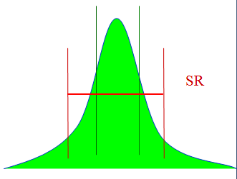
Záver:
Masové vzdelávanie vysoko vyhráva nad kvalitou a vedou
SR je v EÚ najefektívnejšia:
Za najmenej peňazí
najviac diplomov
3. Sme národ géniov:
Na 2. stupni študuje
asi 70% populácie
18-ročných

Slide 3
Čo môžme najlepšie urobiť pre hodnotenie výsledkov výskumu
na univerzitách?
Väčšinový názor:
Najlepšie hodnotenie je žiadne hodnotenie
Vo finančnej biede nie je čas na iné než „rovnostárske“ financovanie
Diferencované financovanie podľa kvality a poslania

Slide 4
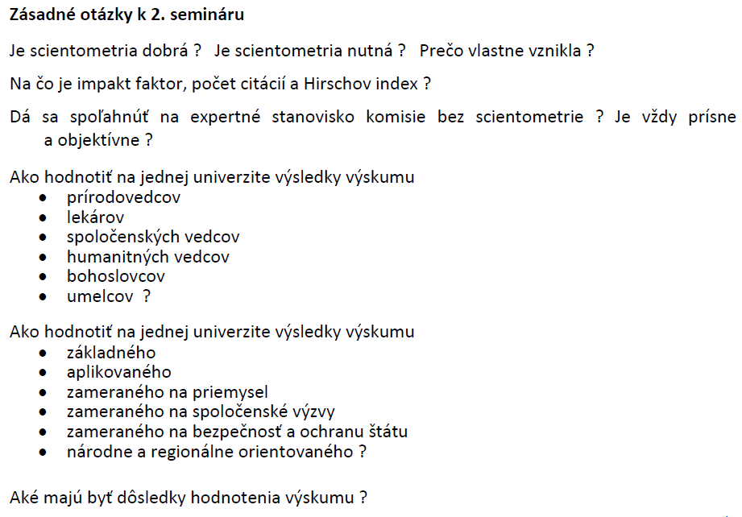

Slide 5
Ako hodnotiť výsledky výskumu na univerzite?
Je scientiometria dobrá, a nutná?
V kontexte hodnotenia výskumu je dobrá a potrebná ako jeden z nástrojov.
Na čo je IF, počet citácií, H index?
IF je užitočný o.i. pre porovnanie očakávaných ohlasov v rôznych odboroch. Nepoužil by som ho na hodnotenie jednotlivých výstupov – na to preferujem reálne citácie a v dlhodobom kontexte H-index. Len pozor – pre vysoko citované práce nie je priama úmera počet citácií – vedecký význam práce
Dá sa spoľahnúť na expertné stanovisko bez scientiometrie.?
Ak sa dá (???), rozumné je tieto dva prístupy kombinovať ...
Ako hodnotiť na jednej univerzite prírodovedcov, humanitných
Diferencovane, aj v prírodovede aj v medicíne sú podstatné
odlišnosti a špecifiká (IF mol. biol – botanika).
V každom odbore sa dajú určiť významné diela so zohľadnením špecifík odboru. Ale aj scientiometrické parametre.

Slide 6
Závery máme, teraz trošku omáčky

Slide 7

Idea vzdelania, formulovaná novým humanizmom ako program sebaformovania človeka, ktorá bola naplňovaná vzdelanou strednou vrstvou, prestala byť cieľom a meradlom rozhodujúcich činiteľov pri utváraní a osvojovaní si poznania. .... Fakt, že už nik nedokáže povedať , v čom dnes spočíva vzdelanie alebo všeobecné vzdelanie, nie je subjektívnym nedostatkom, ale dôsledkom myslenia, ktoré vzdelanie redukuje na technický tréning a poznanie degraduje na kvantifikovateľný ukazovateľ ľudského kapitálu.
Universitätsprofessor für Methoden der
Vermittlung von Philosophie und Ethik an
der Univ. Vien.
Österreichs Wissenschafler des Jahres 2006
Pojmy vědění a vzdělání hýbou lidmi stejně jako trhy. Tvrdí se, že jsou
nejdůležitějším zdrojem Evropy, chudé na suroviny- kdo investuje do vzdělání
a vědění, investuje do budoucnosti. Na první pohled to vypadá, že sen osvícenců
o vzdělaném člověku se ..naplňuje. Ovšem při detailnějším pohledu vystřízlivíme.

Slide 8

Reformy – aký je výsledok?
Ešte raz Liesmann:
Nikdo už neví, co vzdělání znamená, ale všichni požadují jeho reformu.
Etabluje se trh, na němž tropí své řády i neřády výzkumníci vzdělání a experti na vzdělání, agentury, testující instituty, lobbisté a v neposlední řadě vzdělanostní politici všech frakcí.
(U nás je to s tým trhom trochu zložitejšie)
... za potěšením z polemiky však stojí naléhavá prosba:
dát vzdělání a vědění opět šanci.

Slide 9
Zákon o vysokých školách z r. 1990 dal VŠ značnú dávku slobody, ale tiež zaviedol kontrolné mechanizmy prostredníctvom Akreditačnej komisie, poradného orgánu vlády SR (ČR).
Zákon 131 o VŠ z r. 2002 a následné kroky:
Víťazstvo kvantity nad kvalitou
Extenzívny rozvoj a zvýšenie (či zníženie) vzdelanosti?
Viac vysokých škôl, viac študijných programov
Viac študentov , viac diplomov
Viac profesorov .... Viac garantov
Ak sa má rozšíriť VŠ vzdelanie na väčšiu časť populácie,
jedinou cestou je diverzifikácia VŠ podľa poslania.
Ak masové (??) vzdelanie, tak na bakalárskom stupni,
- fakulty odborných štúdií a podobné koncepty.

Slide 10
Základný prístup AK implementovaný v roku 1991:
Akreditácie študijných odborov, platné 5 rokov.
Periodické návštevy fakúlt podľa systematického rozpisu,
rozhovory s učiteľmi a študentami (žiadna hektická komplex. akred.)
Systematické sledovanie inauguračných konaní, aj odobranie práv
Ekonomická univerzita; Stavebná fak. STU a TUKE,
Právnická fakulta UK, atd.
Hodnotenie vedeckej práce, už od r. 1991
Súvislosť s deklarovaným poslaním. Univerzita:
Scientiometrické parametre, ALE AJ
Patenty (realizované), technické diela, diagnostické metódy, atd.
Významné diela, počiny súvisiace s národnou kultúrou atd.
Osobnosti, dôraz na diela profesorov
Vybrané práce in extenso pri návšteve fakúlt

Slide 11
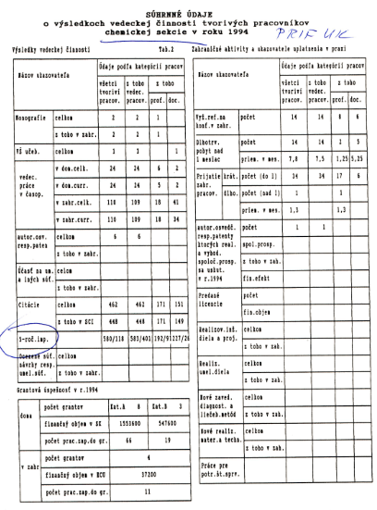
Formulár,
1994,
podklady pre
hodnotenie vedy
V tomto kontexte
sú sťažnosti na
retroaktivitu dosť
humorné.
A hlavne - úlohy
VŠ definuje
zákon o VŠ
5 ročný
impakt

Slide 12
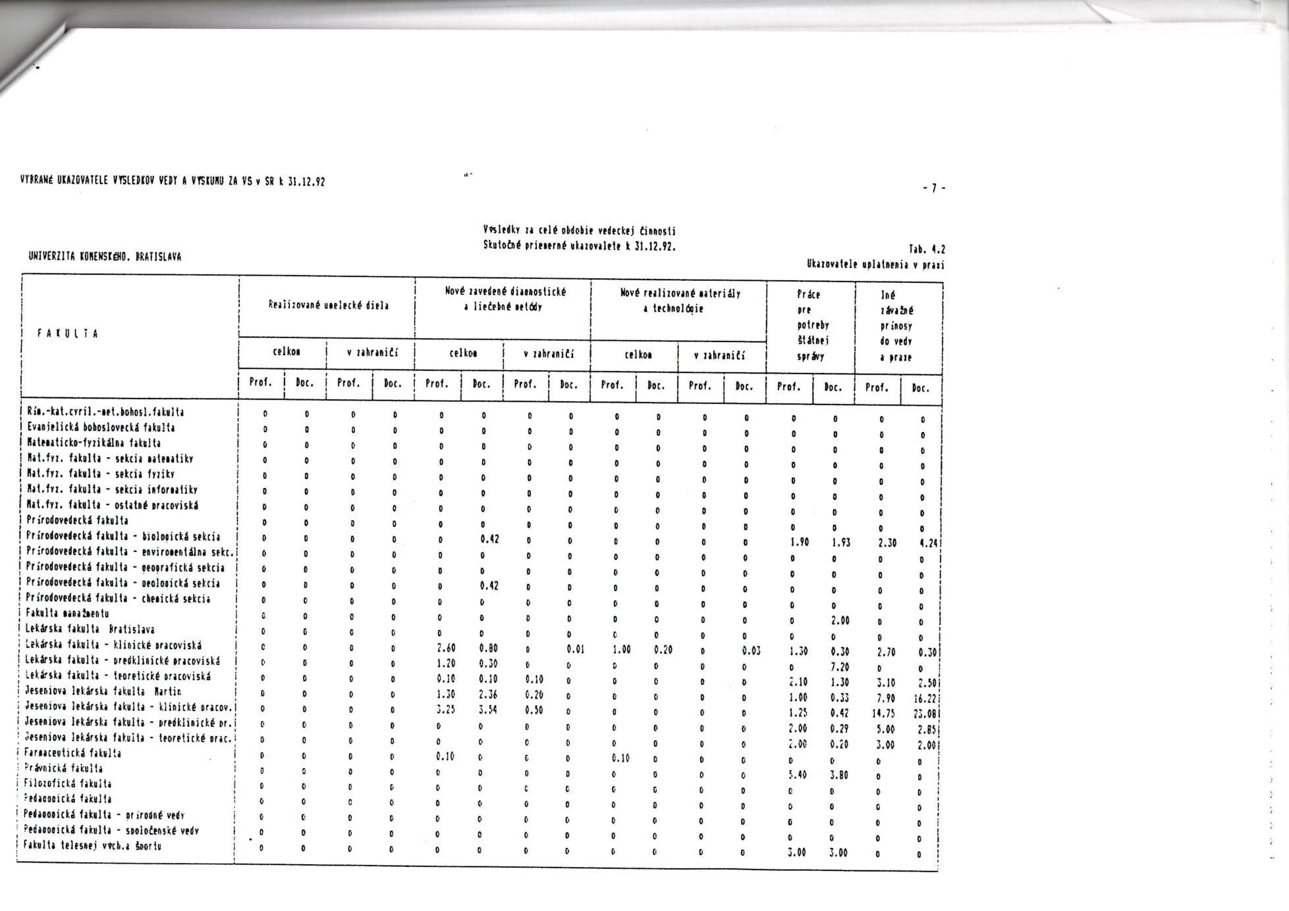
Časť formulára AK, hodnotenie vedy, 1992
Všimnite si
separované
dáta prírodoved.
(biol, chem. ...)
lekárske
(predklinické
klinické atd.)

Slide 13
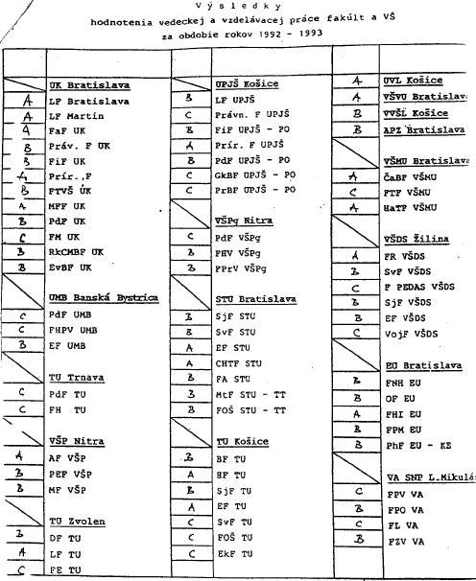
Úlohy AK, zákon o VŠ
Akreditácie
AK sleduje, posudzuje a nezávisle hodnotí kvalitu vzdelávacej, výskumnej, vývojovej a ďalšej tvorivej činnosti VŠ a napomáha jej zvyšovanie

Slide 14
OSOBNOSTI
Kvalita profesorov (docentov, mladých učiteľov)
Masové vzdelávanie, tisícky študijných programov,
GARANTI masová „výroba“ profesorov
Dnešný stav: menej než 3 - 5% novo menovaných
profesov s vedeckou hodnosťou DrSc.
(111 menovaní v r. 2011, protest prezidenta SR).
DrSc.: jediný titul, ktorý nie je výlučne v rukách
VR univerzity a ešte sa celkom neznehodnotil.
Treba ho zdôrazniť ako vážne kritérium
Napr. „research professor“ – USA,
Bežné (v rôznych formách) v mnohých krajinách.
ODPORÚČANIE MŠ: Tarifná tab. pre DrSc.

Slide 15
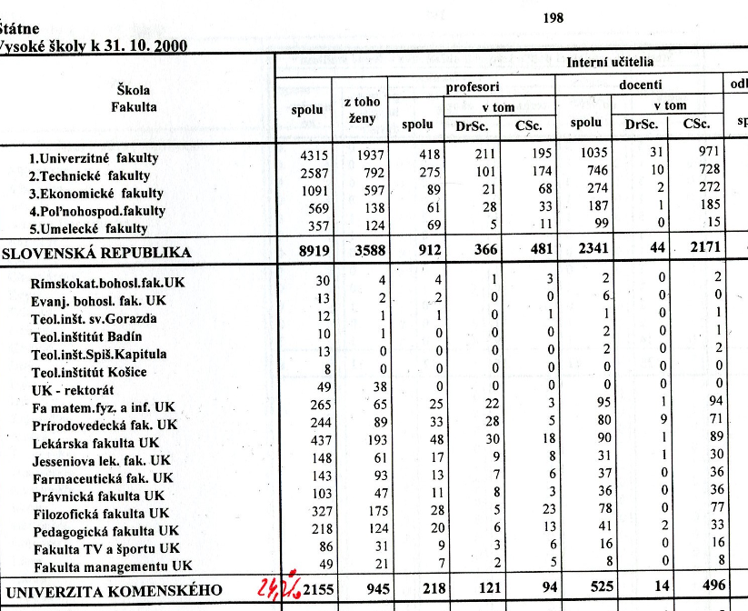
Zdroj: Ročenka školstva
Profesorov
v SR: 912
Prof DrSc
40%
UK:
Prof DrSc
56%
Záverečná správa 1. AK: Základom kvality VŠ sú kvalitní a tvoriví interní učitelia

Slide 16
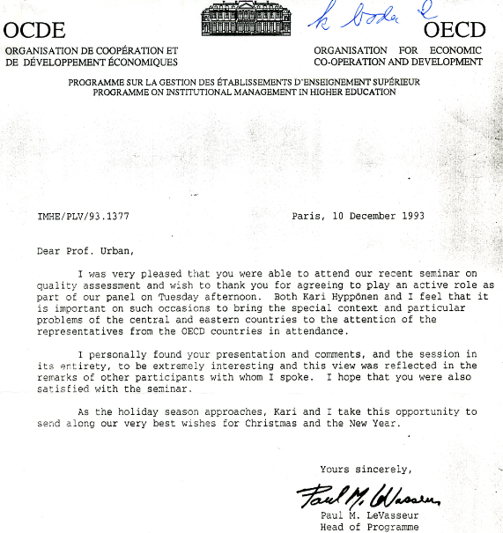

Slide 17
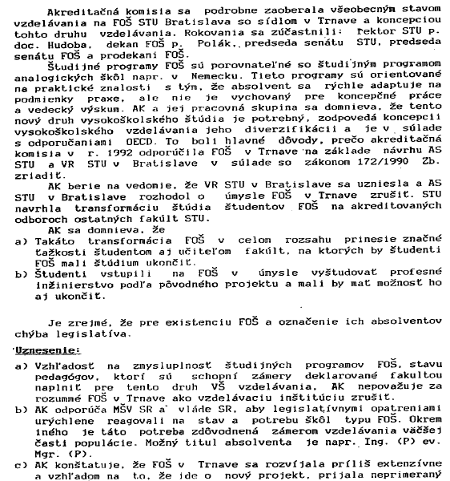
Diverzifikácia VŠ
podľa poslania
Vízia FOŠ (1992)
ako jeden z nástrojov
diverzifikácie..
Nemecký,
Holandský model,
Minister Pišút
Hodnotenie.
Téza:
Kvalitná inštitúcia
kvalitne plní
svoje poslanie.

Slide 18
Problém masového vzdelávania
legislatívne posilniť význam
bakalárskeho štúdia (a profesne orientovaného štúdia)
VÁŽIŤ SI HO, ak je kvalitné.
Kriticky dôležitá je diverzifikácia VŠ podľa poslania
Kritériá pre posudzovanie vedeckej práce musia
byť v súlade s deklarovaným poslaním.
Treba sprísniť vedecké kritériá pre univerzity.
Pojem výskumná univerzita
Súčasný stav, keď takmer všetky VŠ poskytujú
doktorandský stupeň vzdelávania je neudržateľný.

Slide 19
2015: Verejné VŠ: 20; Štátne VŠ: 3; Súkromné VŠ: 13
Nárast počtu VŠ nie je krytý osobnosťami, ani finačne.

Slide 20
Akreditácia v SR a medzinárodné súvislosti:
ENQA (European Association for Quality Assurance in Higher Education; http://www.enqa.eu);
INQAAHE International Network for Quality Assurance Agencies in Higher Education (http://www.inqaahe.org)
Pre jednotlivé stupne (bakalársky, magisterský, PhD) J. Randall (pozri napr. aj konferencie INQAAHE) definoval vedomosti a schopnosti, ktoré treba od absolventa očakávať.
Prevzala ich súčasná AK
Bakalársky stupeň (JEDINE tu má miesto masové vzdelávanie): Dôraz na praktické schopnosti absolventov.
Učitelia nemusia rozvíjať výskum, cenní sú ľudia z praxe.

Slide 21
Magisterský stupeň:
Systematické chápanie a schopnosť kritického posudzovania súčasných problémov odboru, nových pohľadov na odbor, chápanie techník odboru, ktorý je schopný aplikovať na vlastný výskum, originálnosť v aplikáciách svojich vedomostí a chápanie koncepcií v svojom odbore. Teoretické základy sú podstatne širšie než na bakalárskom stupni, čo absolventovi umožňuje ľahšiu adaptovateľnosť. Má byť schopný riešiť tvorivo problémy, rozvíjať svoje vedomosti a schopnosti a aplikovať ich, byť schopný rozhodovať sa v zložitých a nepredvídaných situáciách.
Doktorský (PhD.) stupeň:
Tvorba a interpretácia nového poznania, prostredníctvom pôvodného výskumu ktorým sa rozvíja odbor a ktorý má byť po oponentúre publikovateľný. Hlboké teoretické základy odboru, schopnosť sledovať najnovší vývoj odboru, rozvíjať nové koncepcie a riešiť nové problémy a techniky a byť schopný ich interpetovať a jasne a efektívne o nich diskutovať so špecialistami vo svojom odbore ale aj ich vysvetliť neodborníkom. Nositeľ titulu PhD. má byť schopný riešiť zložité koncepčné otázky v nepredvídateľných situáciách, často bez úplných dát potrebných pre riešenie.

Slide 22
Predpoklad: Ak (výskumná) univerzita dobre plní svoje poslanie, mal by korelovať počet jej medzinárodne akceptovaných vedeckých výstupov s počtom absolventov 2. a najmä 3. stupňa.
Vzdelanie je založené na tvorivosti
Pre korelácie použijeme PODIEL vysokej školy na vedeckom výstupe slovenských VŠ a PODIEL absolventov.
Metóda: Rule-based expert system, similarity rules
Skúsme hľadať množinu podobných inštitúcií, ktoré spĺňajú uvedený predpoklad.

Slide 23
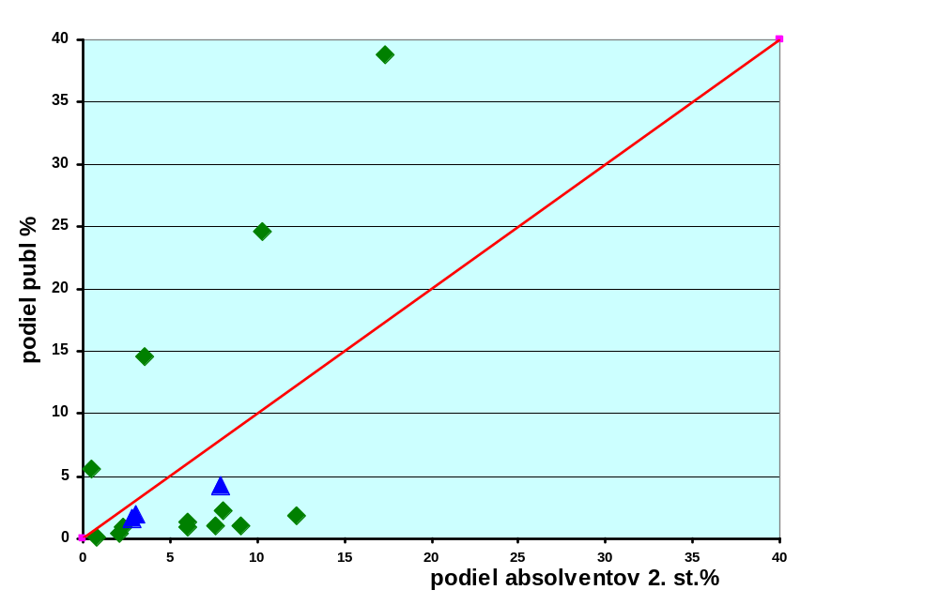
Korelácia podielu WOS publ. – absolv . 2. st. - Mgr., Ing., 2007
UK
STU
UPJS
Podiel absolventov externého štúdia
2. st. niektorých
VŠ dosahuje 40-50%
UVL
TU KE
TU ZV
TU TT
SPU
EU
UKF UMB
KU
TnU
UCM
ZU
PU

Slide 24
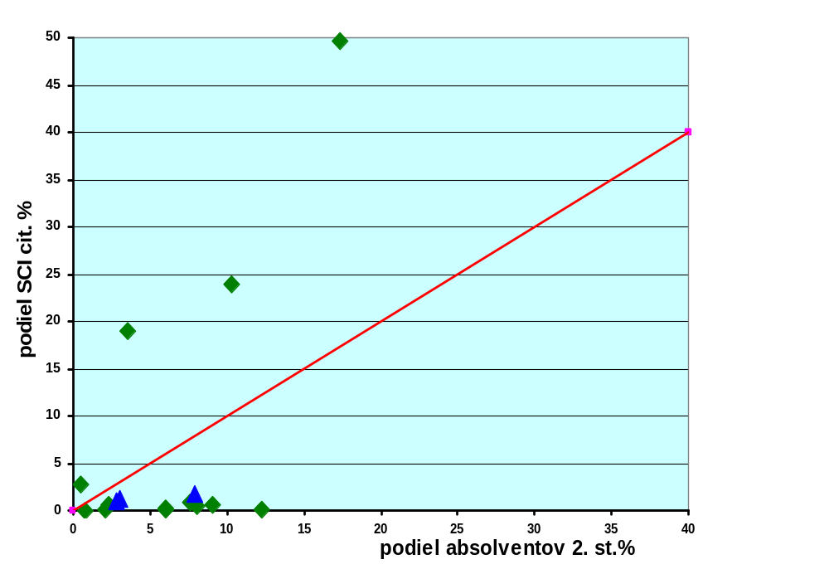
Korelácia podielu SCI cit. – absol. 2. st.
UK
Podiel na SCI citáciách.: UK+STU+UPJŠ
je 90%
STU
UPJŠ
UVL

Slide 25
Veda na univerzitách :
V dokumente, COM(2004) zo 14. Jan. 2004 zdôraznila
Európska komisia význam základného výskumu
(“.. it can be seen that nearly all technologies, products
and achievements which have led to economic and comercial
success and/or concrete improvements to the quality of life are
based on basic research..”.
Konštatuje, že “In the USA, basic research is mainly carried
out by universities, which form the heart of the country´s research
system …” a ďalej,
“In Europe, most basic research is carried out in universities”
(aj na Slovensku???).
Komisia zdôraznila úlohu univerzít ako rozhodujúceho prvku v
procese smerujúcom k “Europe of knowledge” .

Slide 26
Porovnanie so susedmi
Slovensko – nízke počty počty
WOS publikácií v porovnaní s Rakúskom, Maďarskom, ČR, atď.
Financovanie – trvale na chvoste EÚ, OECD.
Veda a vzdelávanie nemôže stále fungovať vo finančnom režime
„málo“ a „zle“ (rozdeľované)
Diferenciácia je nutným krokom
Pohľad podľa Normalizovaného impaktu publ.

Slide 27
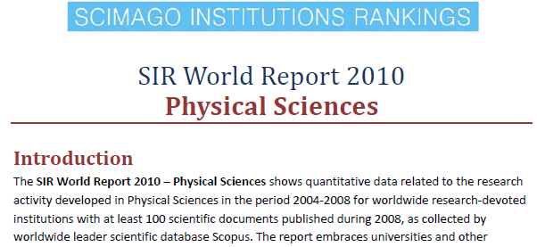
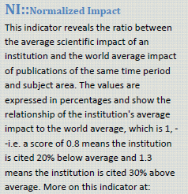
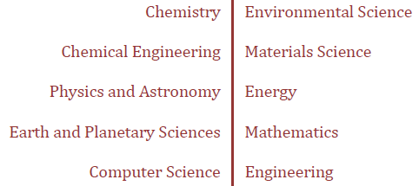
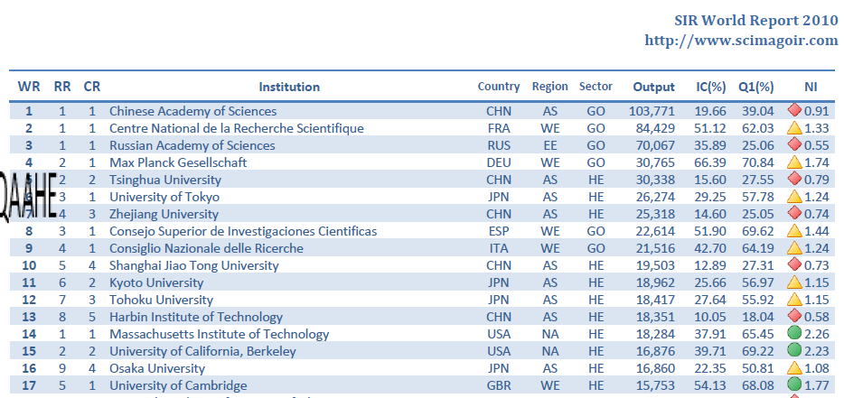
Pozor na FARBY : Impakt

Slide 28

ČR : SR = 16 : 6
SR
A to je zo SR všetko. Pred UK je 9 inštitúcií z ČR. Pred UPJŠ VSETKÝCH 16 českých inštitúcií.

Slide 29
The Times Higher Education World University Rankings 2015 – najnovší údaj, Komenského Univ. 600 - 800
Teaching (the learning environment) 30% - subjektívne
Research 30%
(volume, Research productivity: 6%, income 6%
and reputation 18% - subjektívne)
reputation – annual Academic Reputation Survey - subjektívne
Citations (research influence) 30%
The data normalised to reflect variations in citation volume between different subject areas.
removed papers with more than 1,000 authors from the citations indicator.
International outlook (staff, students and research, internat. collaboration) 7.5%
Industry income (knowledge transfer) - 2.5%

Slide 30
Times Higher Education World University Rankings
Slovensko
Dve univerzity medzi 601- 800
Comenius University in Bratislava
Slovak University of Technology in Bratislava
Česká republika – spolu 9 univerzít,
(tri 300 – 500, dve 501-600, tri 601 – 800)
Maďarsko: spolu 6 univerzít

Slide 31
Rozpoznať špičkové univerzity
(nazvime ich výskumné) je skutočne ľahké.
UK, STU, .....UPJŠ vykazujú dostatočnú mieru podobnosti
Do analogickej kategórie by sa zrejme zaradili umelecké VŠ, menovite VŠMU a VŠVU.
Dalšia rozoznateľná skupina podľa .....:
TU KE, TU ZV, ZU, UVL.
Toto vieme mnoho rokov. Komplexné akreditácie neviedli (zatiaľ) k žiadnym podstatným záverom.
Verím, že rok 2015 bude rokom zmeny

Slide 32
Ďalšie úvahy o hodnotení výsledkov výskumu na univerzite,
parafráza výroku :
"Not everything that can be counted counts, and not everything that counts can be counted."
A.Einstein
Prečo je v našom systéme toľko položiek?
Pri variabilite oblastí výskumu, inštitúcií ...
Do systému chce každý napchať všetko ...
Kritika zložitosti ... - kritici k nej podstatne prispeli

Slide 33
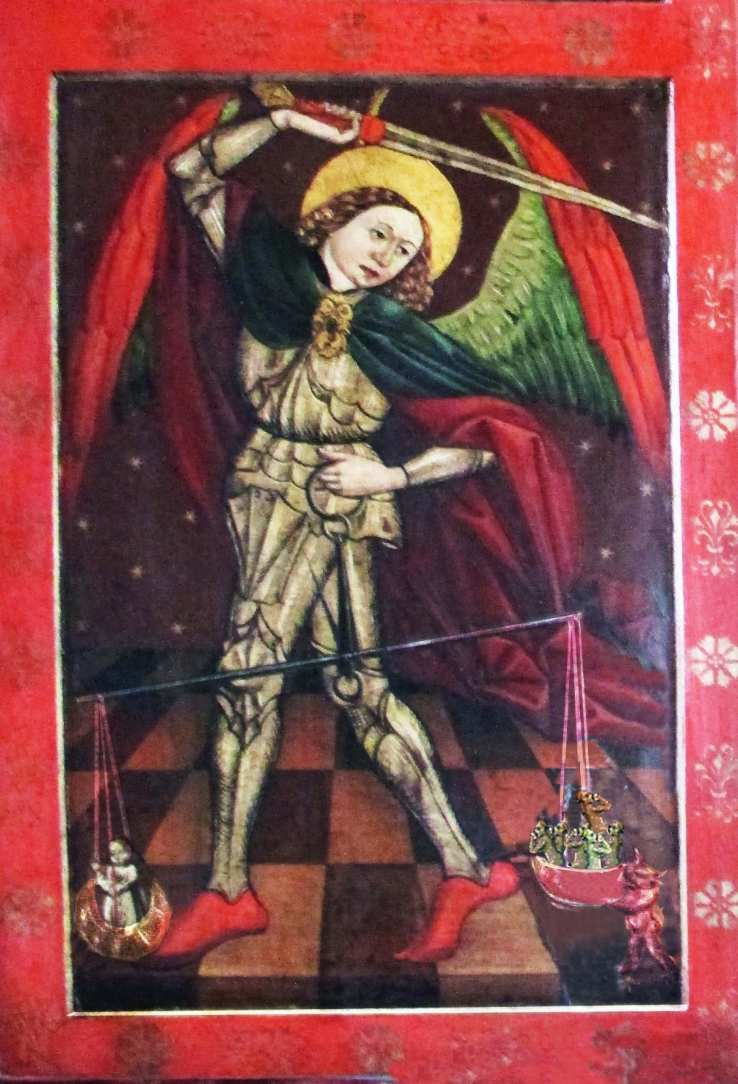
Drevený gotický oltár v Pukanci, Sv. Michal
Saint Michael's third role is weighing souls in his perfectly balanced scales (hence the saint is often depicted holding scales) on Judgment Day.
Málo môže byť niekedy viac – pozor teda na extenzívne parametre

Slide 34
Hodnotenie vedeckých výsledkov
podľa Sv. Michala
Najviac zavážia najvýznamnejšie výstupy
RAE, Research Assessment Exercise.
REF , Research Excellence Framework.
HEFCE, Higher Education Funding Council for England
RAE, HEFCE, britský model, navrhoval som ho použiť
(neúspešne) už v r. 2001 (materiál INEKO), British Council

Slide 35
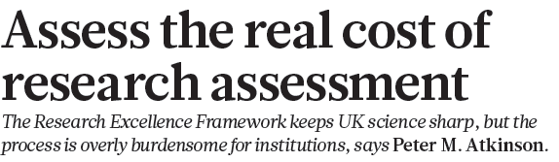

REF: P. M. Atkinson, NATURE, 516, 145 (2014)
Periodicita – každých 5 rokov
Asi 100 inštitúcií
Cieľom je o.i. udržať UK ako globálnu vedeckú superveľmoc
Financovanie – podpora špičky ale aj možnosť zrušenia inštitúcie
Zverejnenie výsledkov – atraktívnosť pre študentov

Slide 36
Hlavné princípy metodiky REF:
Diferenciácia univerzít podľa kvality.
Hodnotenie je inštitucionálne,
ale nie každý člen akad. obce je hodnotený
Inštitúcia sa rozhodne o „ponuke“ svojich
špičkových pracovníkov pre hodnotenie
Každý špičkový pracovník ponúkne na hodnotenie
4 (!!) najvýznamnejšie práce v hodnotenom období
Hodnotenie – systém peer review
Finančné dôsledky (HEFCE). Lineárna závislosť
od počtu hodnotených pracovníkov, ale
kvadratická od stupňa hodnotenia.

Slide 37
Niektoré body kritiky RAE, REF:
measure of "impact" is a broad one which will encompass impact upon
the "economy, society, public policy, culture and the quality of life„.
four published research output items‚ discourages long term projects.
..... high research risk in the sciences as well. In humanities it is not
unusual to take some time until the full impact of a discovery is made.
unnecessarily complex and expensive, whereas quality evaluation
in the digital age could be much simpler and effective.
a small set of panel members to evaluate several hundred outputs
in a period of weeks cannot be regarded as ‘peer review’.
(výber členov panelu a ich kvalifikácia, rozhľad, je veľký problém
dokonca aj v Anglicku).
The largest burden for institutions is that of choosing which researchers will represent each subject in the assessment.

Slide 38

Kombinácia
peer review –
scientiometria
Dorothy Bishop: Metricophobia among academics.
My suggestion that a citation-based metric might be used
to allocate funding to university departments

Slide 39
Grading criteria
Submissions are assessed according to the following criteria:
Four star: Quality that is world-leading in terms
of originality, significance and rigour
Three star: Quality that is internationally excellent in terms of
originality, significance and rigour but which falls short of the highest
standards of excellence.
Two star: Quality that is recognised internationally in terms of
originality, significance and rigour (zhruba naša definícia špičkových)
One star: Quality that is recognised nationally in terms of originality,
significance and rigour.
Unclassified Quality: that falls below the standard of nationally
recognised work. Or work which does not meet the published
definition of research for the purposes of this assessment.

Slide 40
Hodnotenie vedy slovenských univerzít.
AK, komplexná akreditácia
Enormné úsilie AK aj VŠ, ale bohužiaľ,
podľa zákona 131 z r. 2002 je to hektická kampaň.
Akreditácia študijných programov
Hodnotenie vedy - Parametre KZU-1 a KZU-2
AK, projekt špičkové tímy
ARRA,
Periodické hodnotenie fakúlt, Ranking
Špičkové tímy na UK (a v SAV)

Slide 41
AK, komplexná akreditácia,
Pracovné skupiny, spolu 250 odborníkov, scientiometria
Výstupy vedeckej práce, kategórie podľa IF (koment)
Doktorandské štúdium, významné práce doktorandov
Akademickí zamestnanci (prvý raz DrSc.)
Významné diela, vysoko citované
Diela vedeckej špičky (10%) v danej OV (prvý raz)
H - index (prvý raz)
Ocenenia, vyžiadané prednášky
Finančné prostriedky
Infraštruktúra
Kritériá habilitácií, inaugurácií
Návšteva pracovísk, diskusia s vedením, garantami, študentami
Účasť ŠR VŠ

Slide 42
Projekt špičkových vedeckých tímov. Feb. 2013 – Jún 2015
Dočasná pracovná skupina AK – príprava projektu
Stále pracovné skupiny AK, 250 odborníkov
AK odsúhlasenie projektu, Apríl 2014
Návrhy na zaradenie medzi špičkové tímy – Okt. 2015
Posúdenie 77 návrhov v pracovných skupinách AK.
Posúdenie zahraničnými expertami
„Cross checking“ v DPS
AK – akceptovala 37 špičkových tímov, máj 2015

Slide 43
Špičkovýé vedecké tímy
Kvantifikovateľné scientiometrické indikátory - len časť hodnotenia. Scientiometrické indikátory – škálované impakt faktory IF_{M} podľa databázy WOK (Journal Citation Reports) pre jednotlivé OV.
Nerozhodoval počet publikácií, ale výlučne vybrané práce s výrazným medzinárodným významom a ohlasom (napr. 100 sit.)
počet hodnotených prác závisel od veľkosti tímu (porovnaj RAE).
Okrem publikácií a citácií -
významné knižné diela, vrátane priekopníckych diel národného dedičstva a kultúry, prezentácie v zahraničí napr. vo forme pozvaných prednášok (v oblasti umenia výstavy, vystúpenia na medzinárodných fórach atď.), medzinárodné, európske a národné patenty, realizované technické diela, overené nové technológie, priemyslové vzory, softvér, unikátne diagnostické a liečebné postupy a iné.

Slide 44
Špičkové vedecké tímy
UK – 19 (5 fakúlt)
TUKE – 5 (5 fakúlt)
STU – 4 (3 fakulty)
UPJŠ – 3 (2 fakulty)
VŠVU – 2
VŠMU – 2
TUZVO – 1
UMB - 1
Návrh: Výskumná
univerzita – aspoň
2 špičkové tímy
OV (oblasť výskumu)
2 - humanitné 3
3 - historické 1
4 - umenie 4
5 - projektovanie 2
9.1 - fyzika 5
9.2 – vedy o zemi 2
12 - chémia a ch. t. 4
13-živá prír. 3
14-strojárstvo 1
15-elektrotech 2
17- inžinierstvo 1
18-lekárske vedy 4
19-poľnohosp -les 1
24 - matematika 4
Technické spolu 6

Slide 45
Hodnotenie troch skupín indikátorov,
PS AK, 250 odborníkov, zahraniční odborníci,
Peer review kombinovaná so scientiometrickými dátami.
Viaceré práce citované viac než 1000 krát
Viaceré práce citované viac než 500, 100 krát
H- index tímu 50
Významné diela v oblasti národnej histórie a kultúry
Významné materiály
Významné technické diela
Patenty
Pozoruhodné medicínske počiny
Financovanie ?????

Slide 46
Pre lepšiu kvalitu slovenských univerzít:
Lepšie financovanie vedy ako celku
Dôraz na osobnosti. Prof. resp. Prof. DrSc.
diferenciáciu univerzít, nielen podľa názvu,
ale aj vo FINANCOVANÍ.
diferenciáciu VŠ podľa poslania a podľa toho ich aj diferencovane hodnotiť.
prejsť od masového vzdelávania ku kvalite
na univerzitách s 3. stupňom vzdelávania musia byť odbory, osobnosti, špičkové tímy na nadpriemernej vedeckej európskej úrovni
propagovať excelentnosť, zastaviť odlev talentov

Slide 47
Prípadné zlepšenie stavu VŠ - hlavní hráči
Akademická obec, učitelia a vedeckí pracovníci nielen VŠ
Rektori – hlas rektorov „špičkových univerzít“
Decízna sféra – financovanie, legislatíva
Stav základných a stredných škôl – klesajúci podiel prírodných vied
v štruktúre vzdelávania, status učiteľov všetkých stupňov
ŠTUDENTI
Čo najviac ohrozuje budúcnosť slovenských vysokých škôl
s možnými fatálnymi následkami pre celú krajinu,
jej sociálny status, ekonomiku, kultúru
Ľudský potenciál:
- Aké percento najtalentovanejšej mládeže sa vráti
zo zahraničia späť na Slovensko??

Slide 48
Ďakujem za pozornosť
a ďakujem kolegom, ktorí
prispeli k procesom hodnotenia kvality vedy
a vzdelávania so snahou snahou o ich zlepšenie
a najmä mnohým členom Akreditačných komisií
s ktorými som mal možnosť spolupracovať

Slide 49
REF, pozri P. M. Atkinson, NATURE, 516, 145 (2014):
to produce robust UK-wide indicators of research excellence
for all disciplines which can be used to benchmark quality against
international standards and to drive the Council's funding for research
to provide a basis for distributing funding primarily by reference
to research excellence, and to fund excellent research in all its
forms wherever it is found
to reduce significantly the administrative burden on institutions
in comparison to the RAE
to avoid creating any undesirable behavioural incentives
to promote equality and diversity
to provide a stable framework for our continuing support of
a world-leading research base within HE.

Slide 50
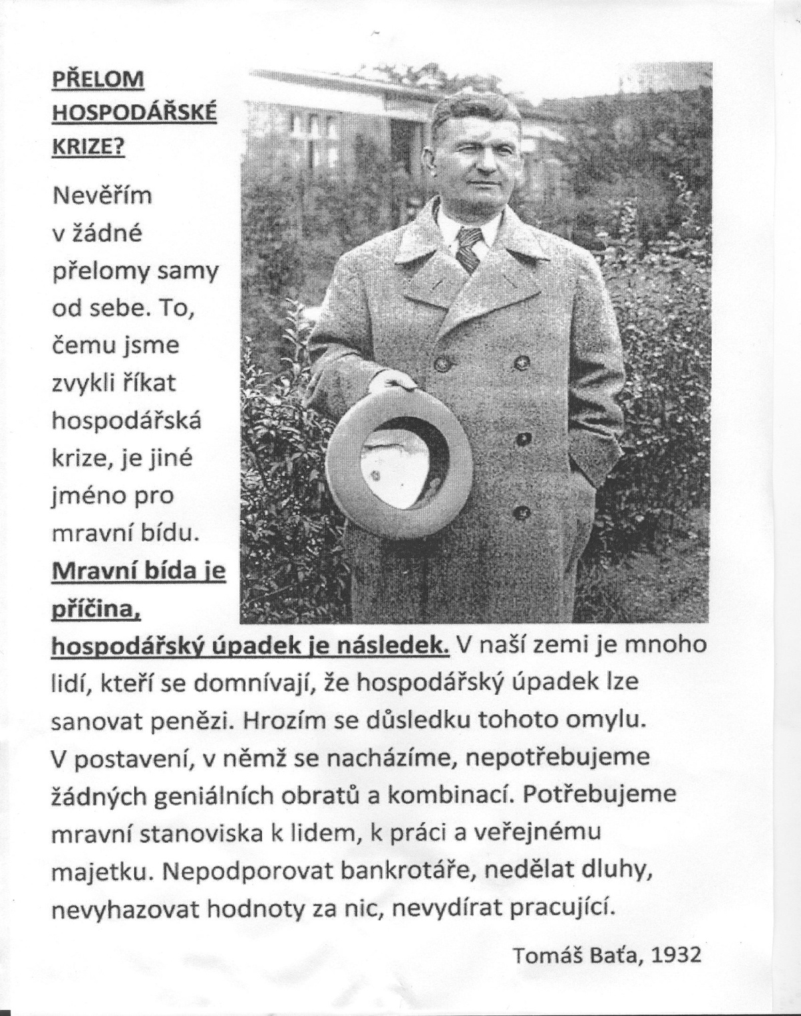
Ako hodnotiť vedu na univerzitách??
Trochu idealizmu:
Poctivosť všetkých
Predstaviteľov VŠ
Decíznych orgánov
Akademickej obce
Akreditačnej komisie
Študentov
Ani univerzitám
nepomôžu LEN
financie
(ale na chvoste EÚ by sme byť nemuseli).

Slide 51
Výskumné univerzity v SR – dajú sa definovať?
Vzťah hodnotenia kvality VŠ a poslania.
Vzťah kvality a masového vzdelávania
(masové vzdelávanie je jednoznačný víťaz aj vďaka zlému modelu financovania).
Vzťah kvality k modelu financovania - vzorom môže byť model RAE (len významné diela) a dôsledky vo financovaní, HEFCE.
Vzťah hodnotenia kvality vzdelávania
a hodnotenia vedeckej výkonnosti
Je spoločenská objednávka?
Dnes sa dá zlepšiť kvalita VŠ len TLAKOM ZHORA - MŠ

Slide 52
Zákon 131 o VŠ z r. 2002 a následné kroky:
Víťazstvo kvantity nad kvalitou.
Komplexná akreditácia,
Kritériá vypracuje a po vyjadrení AK ich
schvaľuje MŠ.
Takmer neuveriteľné z hľadiska nezávislosti AK, neakceptovateľné v európskej sieti akreditačných a evalvačných komisií ako ENQA
dnes to už neplatí - 2012: Malá novela zákona o VŠ

Slide 53
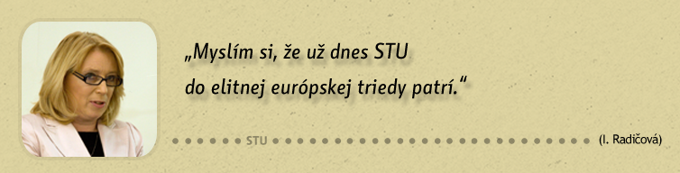
Nepatrí sa komentovať predsedu vlády, ale predsa ......:
Patrí do elitnej slovenskej triedy (spolu s UK
a hádam v niektorých indikátoroch aj UPJŠ).
Aby patrila do európskej, musela by vo vláde presadiť
Lepšie financovanie vedy ako celku
Dôraz na osobnosti
diferenciáciu univerzít, nielen podľa názvu, ale aj
vo FINANCOVANÍ.
diferenciáciu VŠ, podľa poslania.

Slide 54
Podľa počtu študujúcich
Na 2. stupni
(asi 75% populácie 18-ročných)
sme geniálny národ.
Gaussova krivka:
Pre profesne orientované
vzdelávanie (Bc) resp. stupeň Mgr/Ing. sú odlišné požiadavky na uchádzačov.
Dôležité profesne orientované
bakalárske vzdelávanie
je v SR okrajové, absolventi
väčšinou končia ako magistri
resp. inžinieri
so všetkými devastujúcimi
dôsledkami na kvalitu.
Konflikt masového vzdelávania
a kvality má jasného víťaza.
SR

Slide 55


Slide 56
Poďakovanie:
Vladimír Kellö, Ivan Černušák
za spracovanie dát z SCI, ESI a zo štatistickej ročenky.
Členom bývalých AK za cenné skúsenosti.

Slide 57
Publikácia so slovenskou adresou citovaná viac než
500 krát podľa WOS 2010 (bez vylúčenia samocitácií)
- dáta k 26. nov. 2010, spolu 13 publikácií:
SAV 6 (3 + 1 ústav)
UK 3 (3 fakulty)
UK (SAV) 1
STU 2 (1 + 1 fakulta)
STU (UK,SAV) 1
Detailnejšia analýza (práce citované viac než 100 krát )
– niektoré ďalšie inštitúcie, menej početné zastúpenie
UPJŠ, Trnavská Univ. , TU Košice, TU Zvolen.
Multiautorské práce

Slide 58
Slovensko - počty WOS publikácií: veda nemôže stále fungovať vo finančnom režime
„málo“ a „zle“ (rozdeľované)
1995 2002 2003 2006 2011
SR 2179 2222 2264 2496 3325
ČR 3755 5642 6184 7494 11 274
Maďarsko 3666 5076 5418 6128 7028
Rakúsko 6437 9665 10608 16 053
Slovinsko 917 1850 2045
Estónsko 448 709 754
2011: Správa EK – Podiel výdavkov (v % HDP)
na vzdelanie je v SR NAJNIŽŠÍ v EÚ

Slide 59
Celkovo, všetky odbory:
ČR 17 inštitúcií v SCIMAGO súbore, 4 žlté
SR 6 inštitúcií v SCIMAGO súbore, všetky červené
SAV 0.79
UK 0.77, STU 0.76, UPJŠ 0.68.
Len 3 slovenské VŠ sú pred najhoršou českou.

Slide 60
Prosím, neberte túto reč ako prejav skepticizmu:
S kvalitou VŠ a celého školstva sme na tom biedne.
To môže viesť k ďalšiemu úniku našich mladých mozgov
za hranice (kde často ostanú, nejde len o získanie skúseností).
Únik mozgov je to posledné, čo si želám(e).
Ukážme, že aj u nás sa dá kvalitne študovať a pracovať.
Prejsť od masového vzdelávania ku kvalite.
Masová produkcia absolventov = masová produkcia profesorov
(viď posledné menovanie 111 profesorov, len štyria DrSc).
Kvalitná VŠ je taká, ktorá dobre plní svoje poslanie –
iné kritériá sú na kvalitné profesne orientované VŠ a iné
na univerzity s 3. stupňom vzdelávania.
Analýza doterajších procesov akreditácie a evaluácie.
Diferenciácia VŠ podľa kvality a poslania, ich vedecké špičky.
Podstatná redukcia počtu VŠ a odborov štúdia.
Kvalita a štruktúra stredných škôl, kvalita základných škôl.

Slide 61
OSOBNOSTI:
Hirschov index (2006-7) plus u takejto osobnosti zároveň
(aspoň jedna) publikácia citovaná viac než 100 krát:
H-index 100 citácií (WOS 2006) počet fakúlt
SAV 9 7
UK 8 5 3
STU 3 2 1
TU (VŠ sv. Alžbety)
1 1
UAD Trenčín (STU)
1 1
Plus: Multi – autorské práce najmä fyzika– UK, Košice

Slide 62
Podiel PUBL/ podiel ABS Podiel CIT/ podiel ABS
> 2.0 (abec.) STU, UK > 2.0 STU, UK
UPJŠ, UVL UPJŠ, UVL
----------------------------------------------------------------------
0.7-0.5 TU KE 0.45-0.30 TU ZV, TU TT
TU ZV, TU TT, 0.29-0.22 TnU, TU KE
0.4-0.2 TnU, SPU, 0.11 UKF
PU, UCM
< 0.2 ŽU, EU, UKF, < 0.08 UCM, SPU, UMB
UMB, KU ŽU, PU, EU, KU

Slide 63
ESI (Essential Science Indicators): 1995 - 2005
Zobrazuje aktuálne témy a ohlas na ne.
Potrebné je prekročiť určitý prah, ktorý je pre rôzne disciplíny rôzny
V databáze sa dá napr. zistiť “poradie” štátov, inštitúcií ..
SR: poradie 43; LEN 3 INŠTITÚCIE
UK: 898. miesto (5.32 cit./článok)
STU: 1369. (3.76 cit./článok)
SAV: 511. (5.32 cit./článok)
Chvála aspoň pre SAV, UK, STU – ale zamyslime sa nad kvalitou VŠ

Slide 64
Filozofická fakulta UK a analogické fakulty v SR:
Publ. 2000 - 2004 SCI cit
FiF UK 80 23
FiF PU 54 11
F HumTU TT 15 0
Fhum V UMB 9 0
Fil F UKF NR 2 0
UCM TT 5 1
Fil F KU RK 4 0

